Slide 1


#WEBINARSUNIA
VISUAL THINKING EN EDUCACIÓN: dibujar para enseñar/aprender
Ponente: GARBIÑE LARRALDE
Conductora: María Sánchez (Innovación UNIA)
Fecha: 18/10/2021
Webinars sobre e-learning, innovación y competencias digitales. Plan de formación y apoyo al profesorado 2021-22
Área de Innovación (@uniainnova)/ Vicerrectorado de Innovación Docente y Digitalización. Universidad Internacional de Andalucía

Slide 2

Contenidos
1
El poder del lenguaje visual
16:30-16:45
2
Organizar el pensamiento
16:45-17:00
3
La colaboración para evaluar el aprendizaje
17:0-17:15
4
Usos en la enseñanza universitaria
17:15-17:30
5
Preguntas
17:30-18:00
El poder de la imagen visual
Dar forma al análisis crítico
El feedforward visual
VT para la transferencia y comunicación

Slide 3

Garbiñe Larralde
Licenciada en Bellas Artes obtiene el Diploma de Estudios Avanzados en el programa de doctorado “Arte e investigación” por la Universidad del País Vasco (UPV-EHU). Es también maestra en diseño por la Universidad Nacional Autónoma de México (UNAM).
LLeva más de 20 años dedicada a la educación en diferentes niveles y roles. Su labor docente ha estado centrada en la investigación y experimentación del uso del pensamiento visual en confluencia con la narrativa audiovisual, las metodologías activas y la personalización del aprendizaje, y el desarrollo de la competencia digital en la educación.
Es autora del MOOC Visual Thinking en Educación y dinamizadora de diferentes MOOC del INTEF. Ha diseñado y desarrollado múltiples cursos y talleres de formación para el profesorado.
Actualmente trabaja como asesora tecnopedagógica en el Berritzegune Nagusia (Centro de Innovación y Formación del profesorado) de Bilbao.

Slide 4
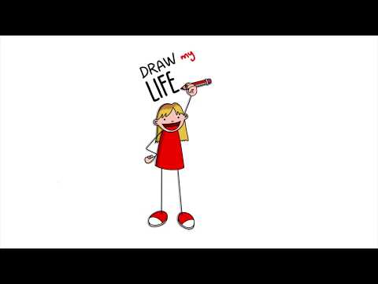
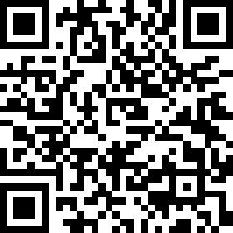
1
El poder del lenguaje visual
16:30-16:45
https://labur.eus/2ptzI
Elementos para un pensamiento creativo

Slide 5
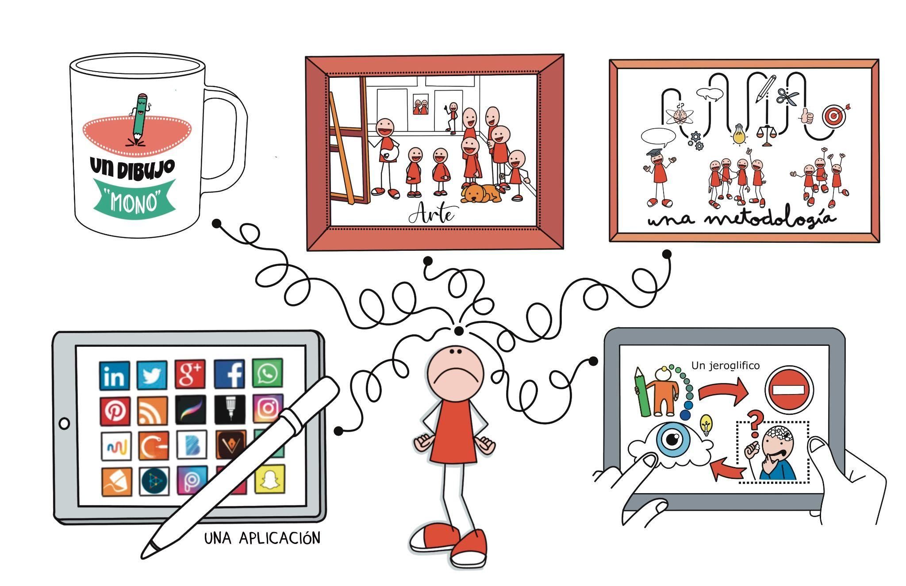
1
El poder del lenguaje visual
16:30-16:45
Qué NO es el Visual Thinking
Elementos para un pensamiento creativo

Slide 6
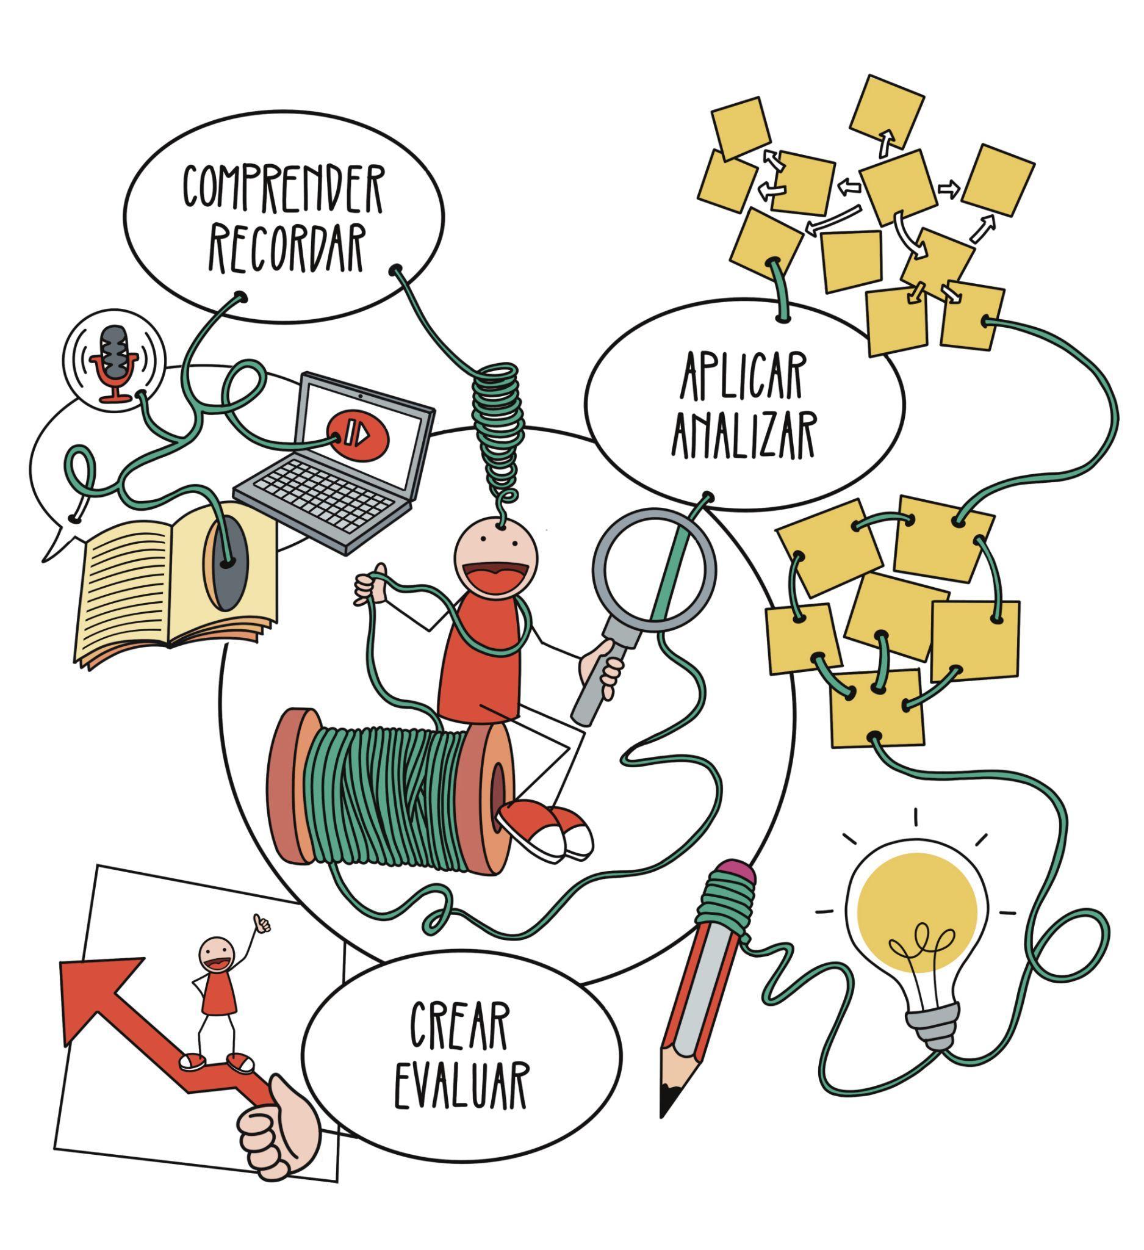
1
El poder del lenguaje visual
16:30-16:45
Qué es el Visual Thinking
Una instrumento que nos permite conocer la realidad por medio de la comprensión, el análisis, la organización y la representación por medio de dibujos sencillos e ideas claves organizadas en un espacio visual único que supera los límites del desplazamiento secuencial que ha de realizarse en un texto escrito.
Elementos para un pensamiento creativo

Slide 7
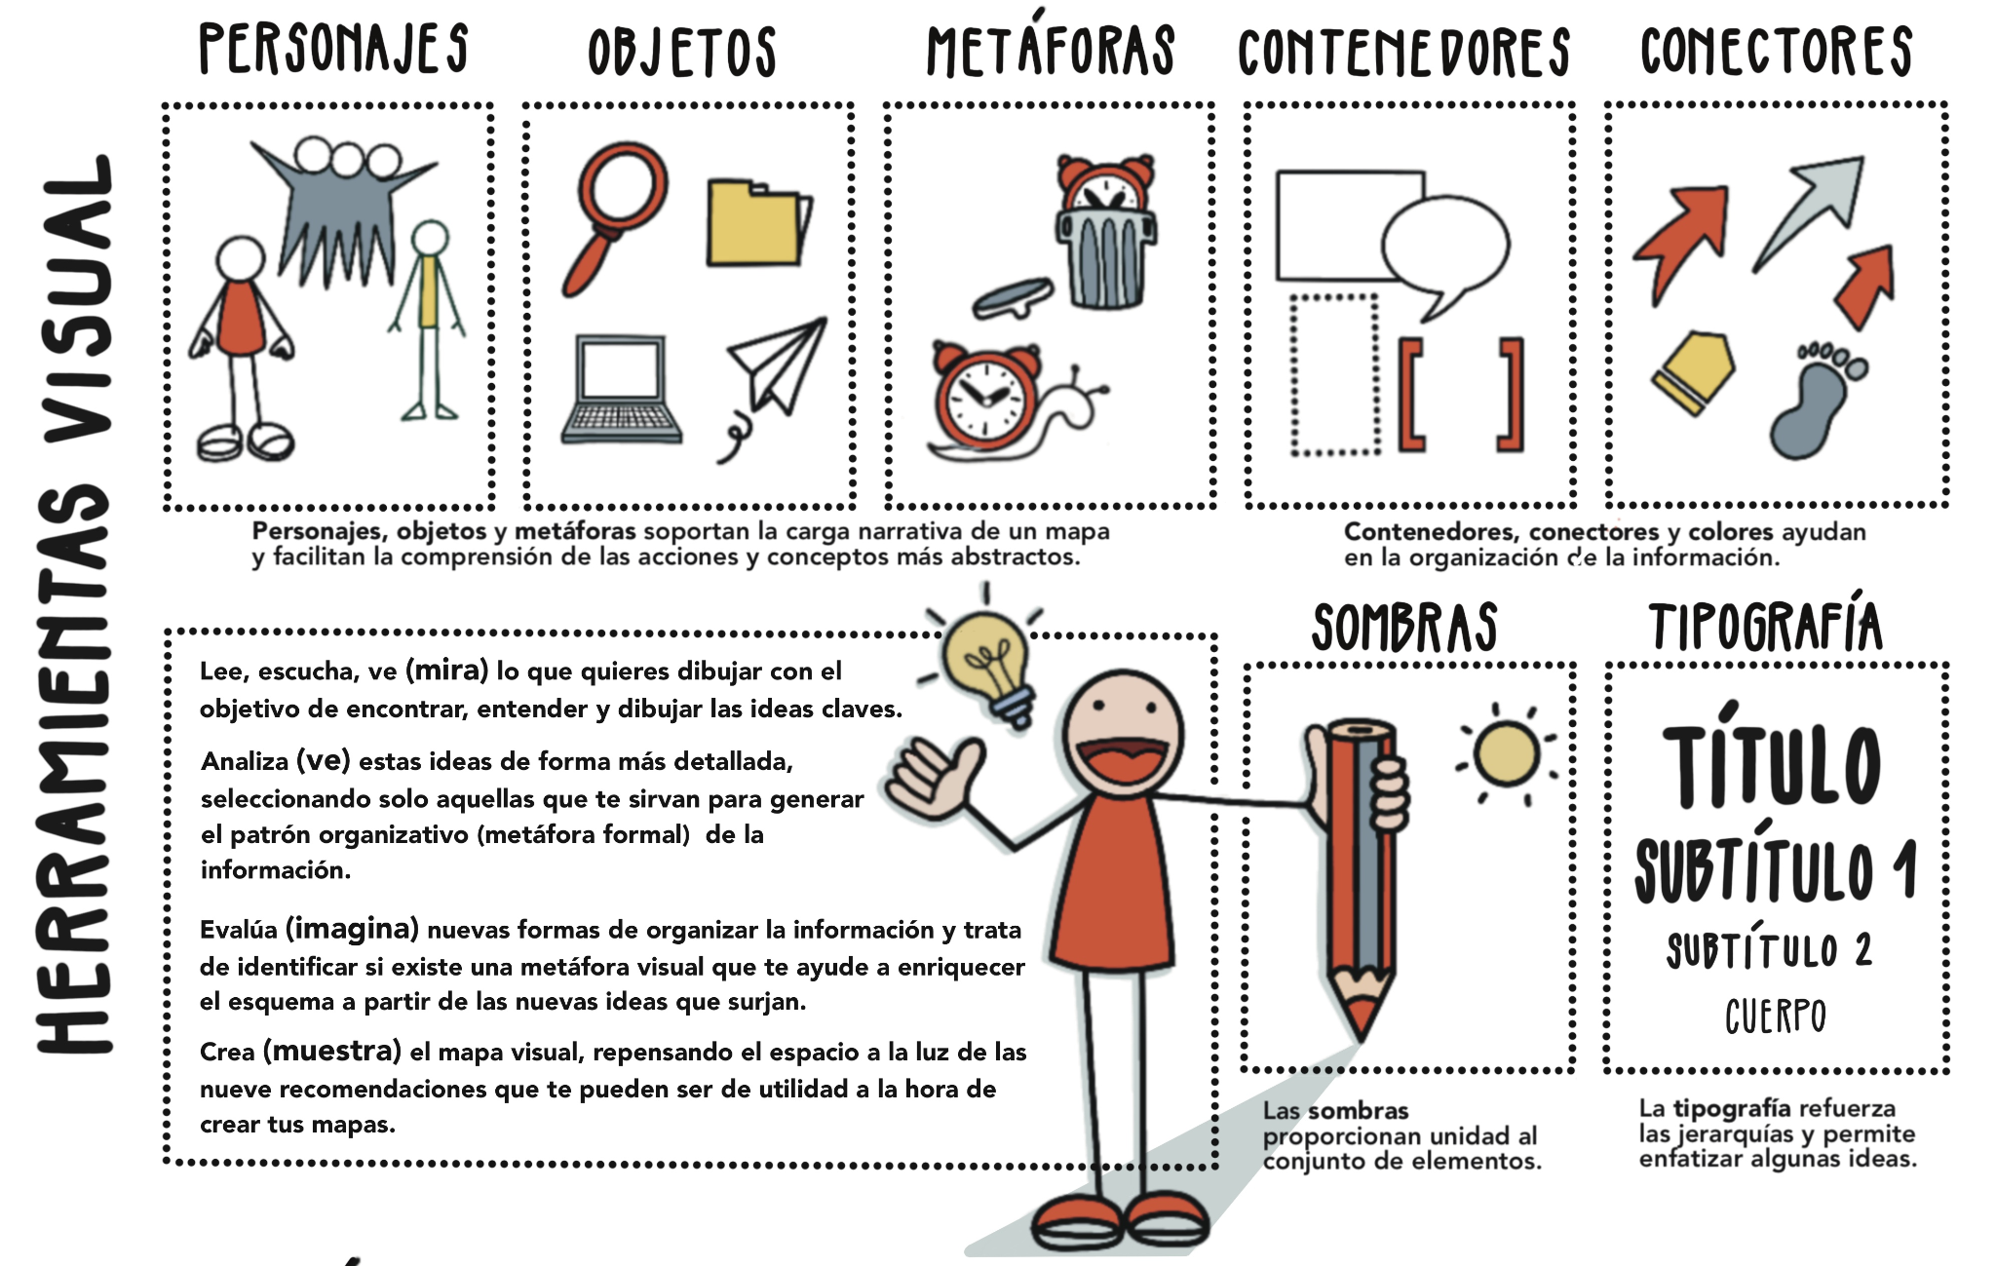
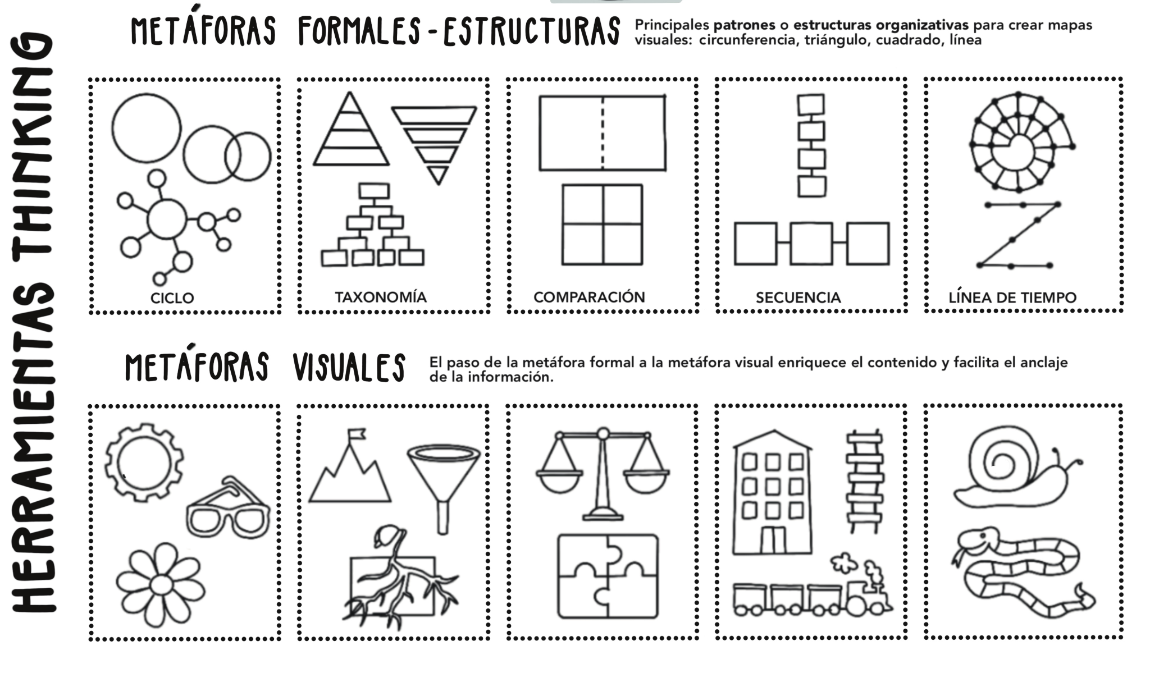
1
El poder del lenguaje visual
16:30-16:45
Qué es el Visual Thinking
Cuando nos enfrentarnos a un espacio en blanco en el que hay que dibujar de forma simple y estructurada un mapa visual son varios los elementos que entran en juego:
aspectos emocionales
aspectos organizativos
Elementos para un pensamiento creativo

Slide 8
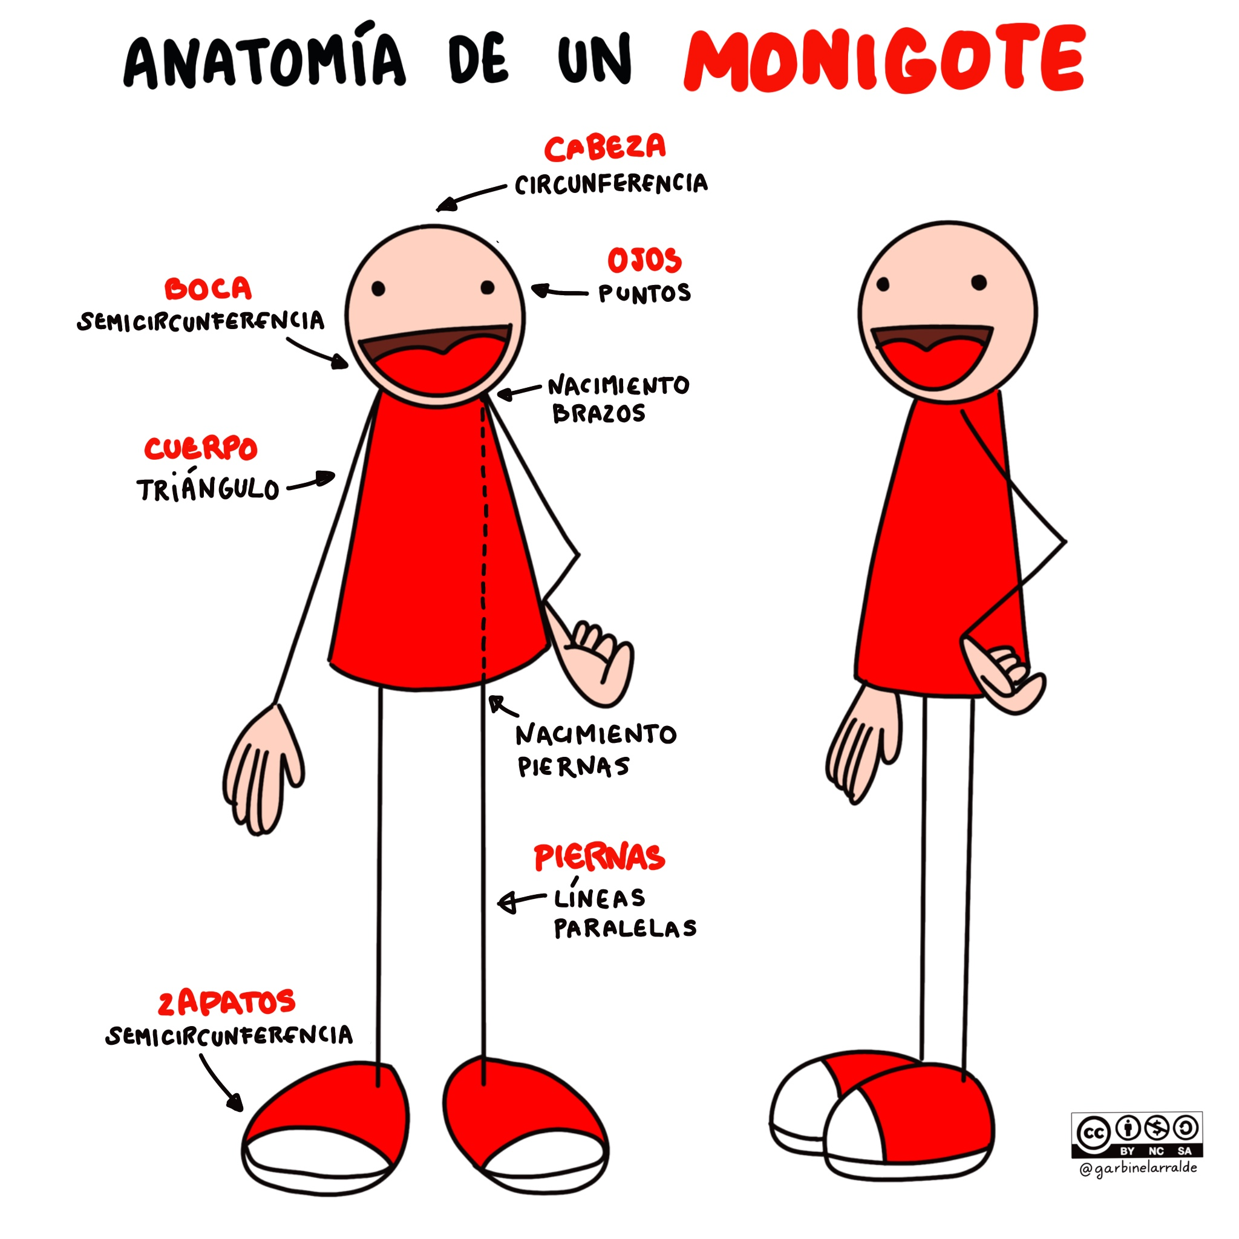
1
El poder del lenguaje visual
16:30-16:45
Qué es el Visual Thinking: Personajes
Los personajes son el hilo conductor de una narrativa visual. Para dibujarlos utilizaremos una forma geométrica base (estrella, cuadrado, triángulo) como base corporal y líneas rectas para las extremidades.
Es importante representar las articulaciones, para representar las diferentes posturas y movimientos que reflejan las acciones.
Elementos para un pensamiento creativo

Slide 9
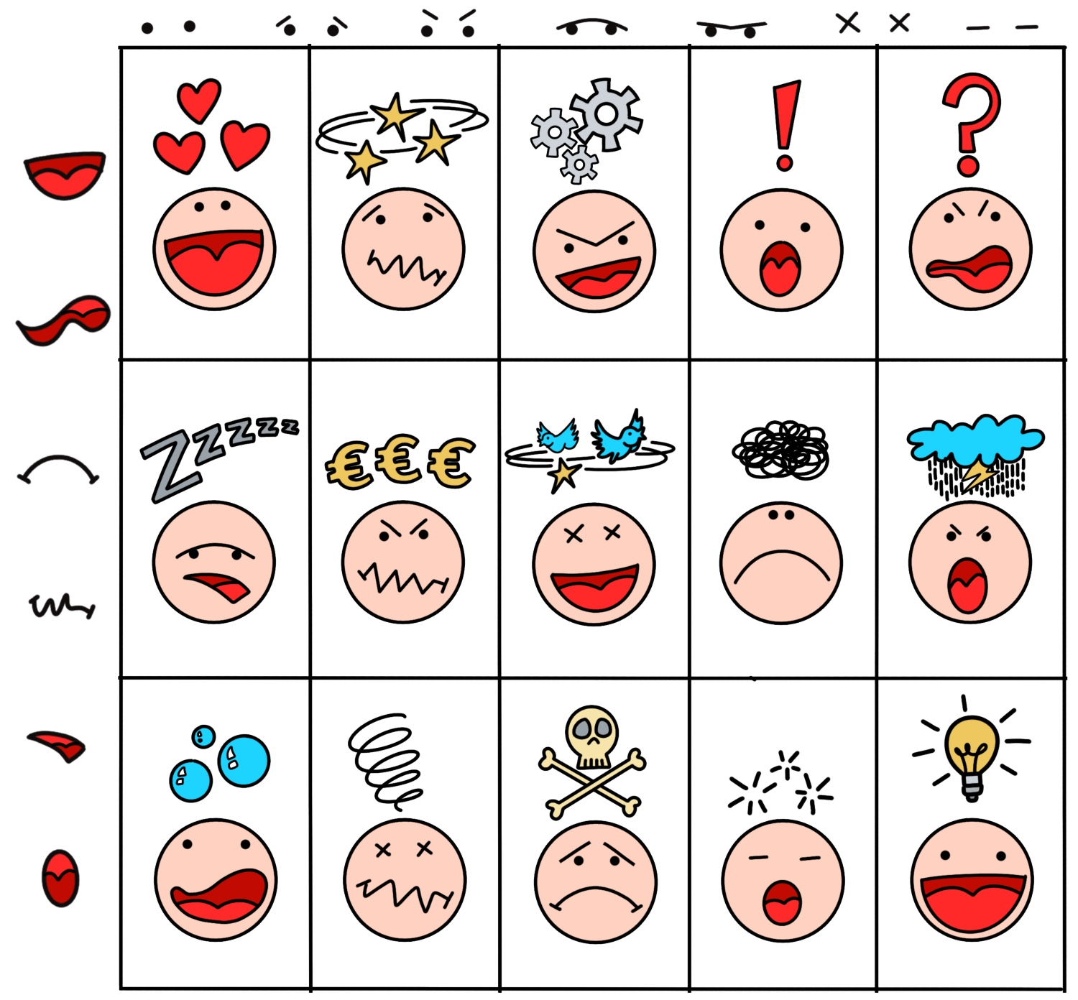
1
El poder del lenguaje visual
16:30-16:45
Qué es el Visual Thinking: Emociones
La expresión facial de cualquier personaje es muy importante a la hora de reflejar sentimientos y emociones. Para lograr esta expresividad solo tenemos que buscar referencias en el mundo del cómic o basarnos en las diferentes expresiones de la gran cantidad de emoticonos que circulan en las redes sociales.
Elementos para un pensamiento creativo

Slide 10
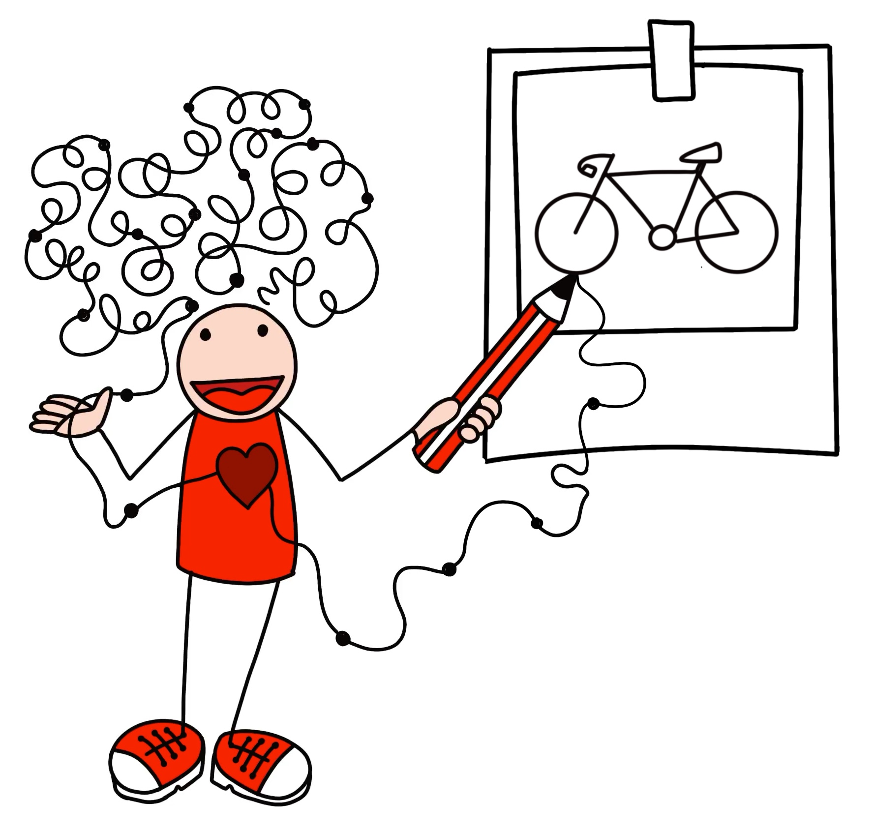
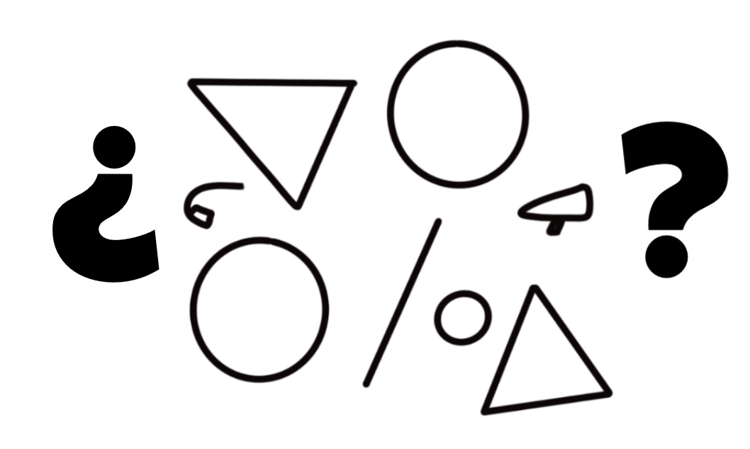
1
El poder del lenguaje visual
16:30-16:45
Qué es el Visual Thinking: Objetos
Para dibujar un objeto cualquiera lo principal es realizar un ejercicio de abstracción que logre la reducción de sus partes a formas básicas geométricas (línea, punto o circunferencia, cuadrado, triángulo) y las combinaciones de las mismas.
Elementos para un pensamiento creativo

Slide 11

1
El poder del lenguaje visual
16:30-16:45
Qué es el Visual Thinking: Metáforas visuales
Dibujar acciones o ideas es una tarea más compleja ya que demanda un nivel de abstracción superior. El empleo de metáforas visuales del cómic o la publicidad nos pueden inspirar. Las metáforas se construyen con la yuxtaposición de dos o más imágenes que generan una representación diferente con un nuevo sentido.
Elementos para un pensamiento creativo

Slide 12
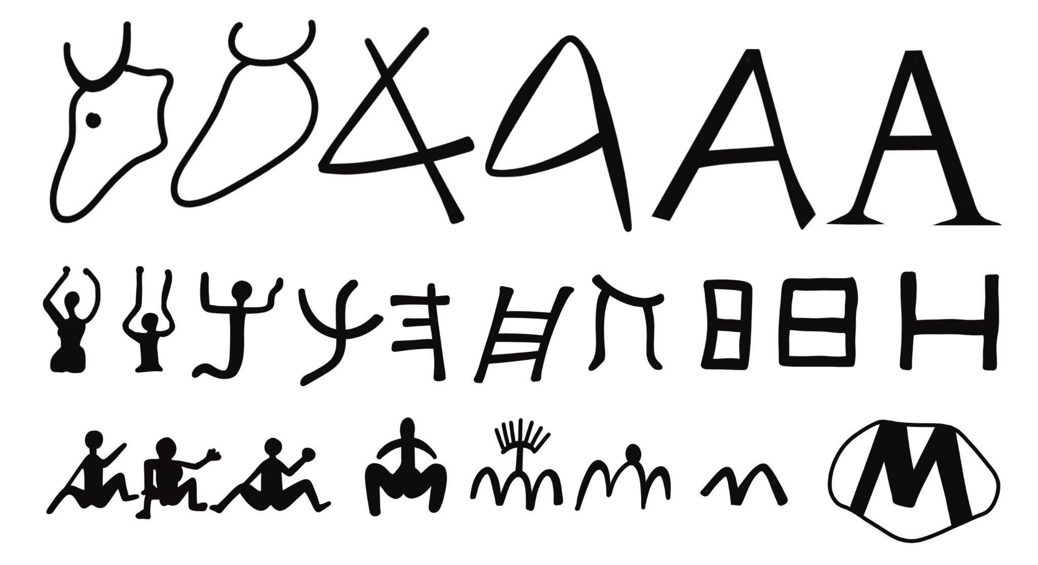

1
El poder del lenguaje visual
16:30-16:45
Qué es el Visual Thinking: Tipografías
Su función es la de acompañar a la imagen y fortalecer el significado o clarificar la información. En este sentido, la fuente, el tamaño y el grosor de la letra utilizada contribuye a expresar nuestras ideas de forma más eficaz y a organizar las ideas en función de su importancia.
Elementos para un pensamiento creativo

Slide 13
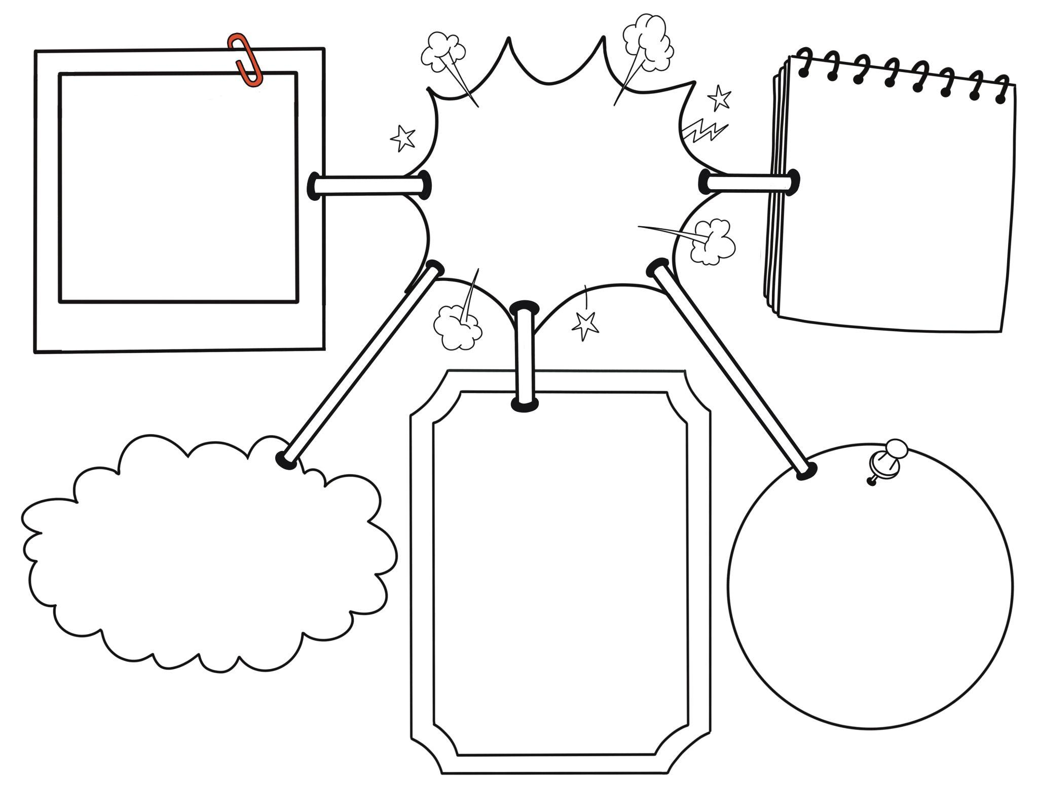
1
El poder del lenguaje visual
16:30-16:45
Qué es el Visual Thinking: Contenedores
Permiten agrupar varias ideas en un solo bloque. Así, una hoja de cuaderno o libro, las formas de las señales, los diversos tipos de bocadillos, la viñeta, cartelas y demás contenedores se usan para: ordenar y resaltar conceptos y darles mayor presencia, establecer categorías y generar bloques que ayuden a entender las clasificaciones.
Elementos para un pensamiento creativo

Slide 14
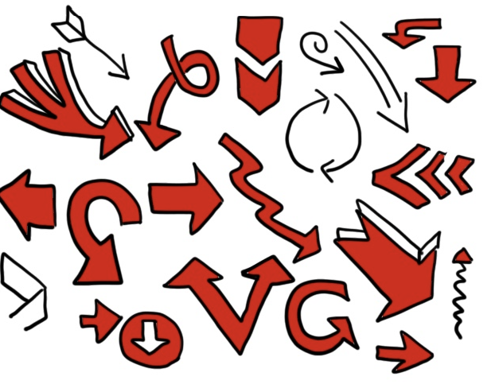
1
El poder del lenguaje visual
16:30-16:45
Qué es el Visual Thinking: Conectores
Se utilizan para representar las relaciones entre las personas, los objetos y los sucesos. Así, por ejemplo, las flechas conectan puntos o secciones y ordenan la lectura indicando el sentido de lectura, mientras que las líneas suelen emplearse para separar bloques de información.
Elementos para un pensamiento creativo

Slide 15

1
El poder del lenguaje visual
16:30-16:45
Qué es el Visual Thinking: Colores y sombras
El color y las sombras que proyectan letras, personajes u objetos, así como los sombreados que dan cierta sensación de volumen a los mismos, son también elementos fundamentales para dar un buen acabado a nuestros mapas visuales y generar una sensación de unidad en un grupo de elementos que puede ser muy hetereogéneo.
Elementos para un pensamiento creativo

Slide 16
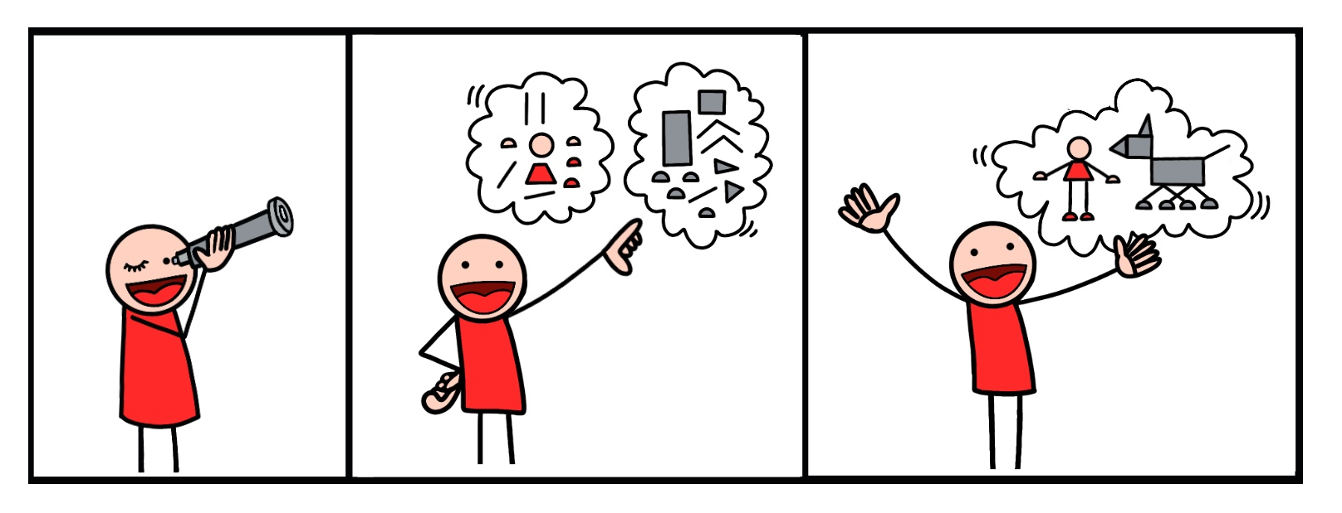
2
Organizar el pensamiento
16:45-17:00
Qué es el Visual Thinking: Estructuras
Comprender una información compleja implica seleccionar y agrupar aquellas partes que consideramos más interesantes, identificando el patrón, la metáfora formal, que subyace y que es el que utilizaremos como estructura sobre la que construir el mapa visual.
Dar forma al análisis crítico

Slide 17
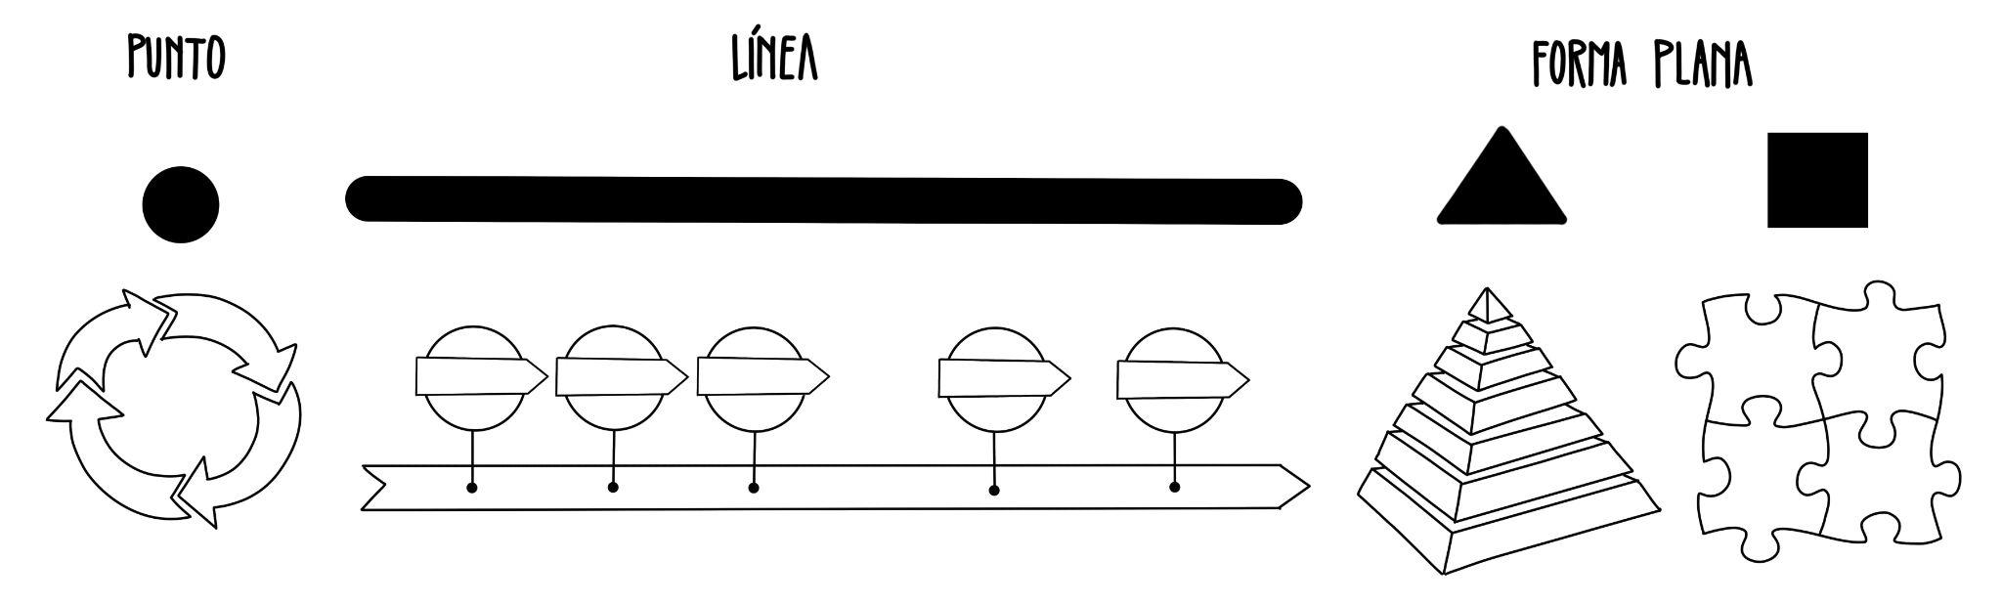
2
Organizar el pensamiento
16:45-17:00
Qué es el Visual Thinking: Estructuras
La metáfora formal es la forma geométrica básica (punto, línea, forma plana) que subyace y que es el que utilizaremos como estructura sobre la que construir el mapa visual.
Dar forma al análisis crítico

Slide 18
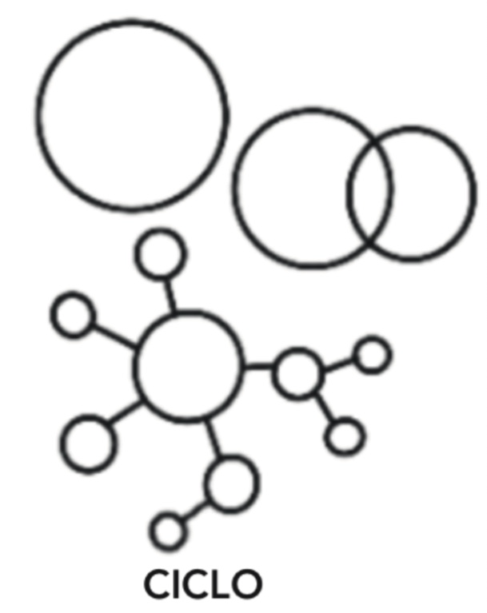

2
Organizar el pensamiento
16:45-17:00
Qué es el Visual Thinking: Metáfora
formal
aspectos organizativos
visual
aspectos emocionales
Punto >
Se asocia a la idea de un desarrollo cíclico aunque también nos puede remitir a una relación de pertenencia o protección (dentro) y su complementaria exclusión (fuera).
Dar forma al análisis crítico

Slide 19
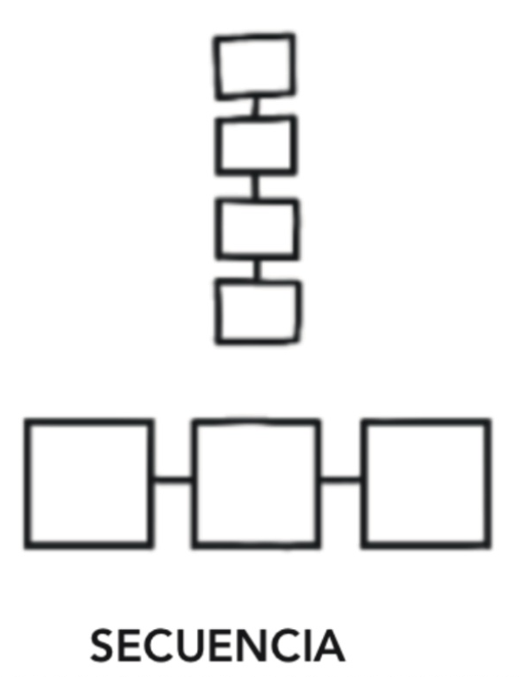
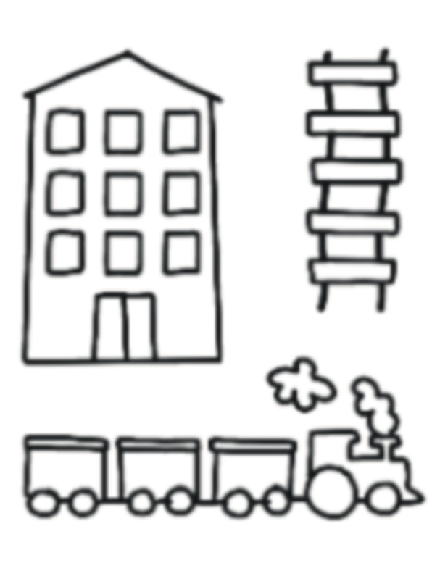
2
Organizar el pensamiento
16:45-17:00
Qué es el Visual Thinking: Metáfora
formal
aspectos organizativos
visual
aspectos emocionales
Línea >
Se lee como una secuencia temporal con un principio y un final. Segun su orientación horizontal, vertical u oblicua o forma más o menos curva, tendrá diferentes significados
Dar forma al análisis crítico

Slide 20
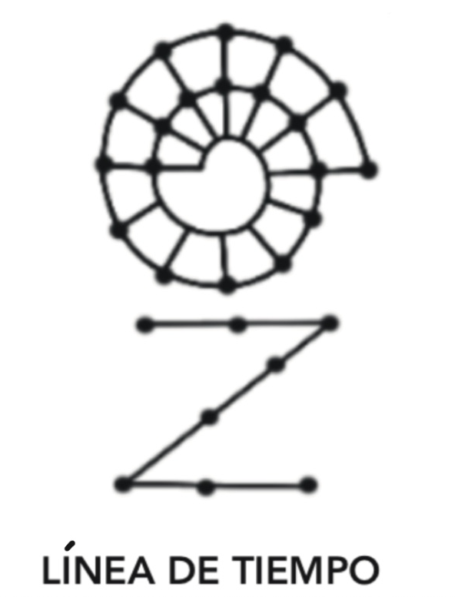
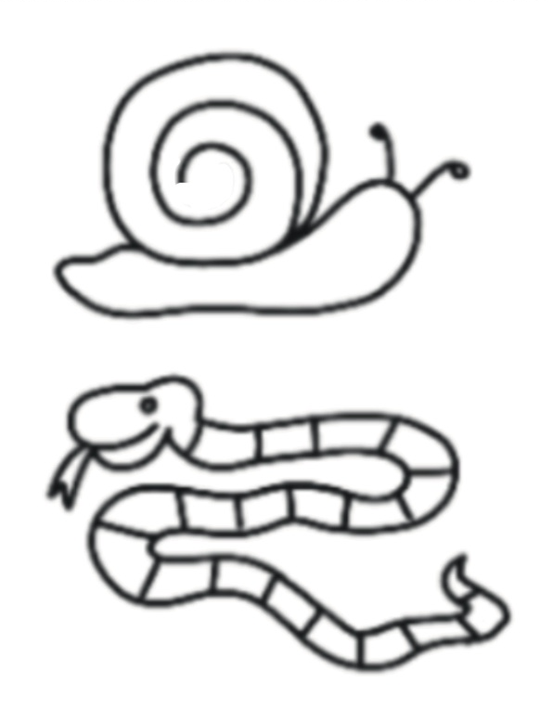
2
Organizar el pensamiento
16:45-17:00
Qué es el Visual Thinking: Metáfora
formal
aspectos organizativos
visual
aspectos emocionales
Línea >
Se lee como una secuencia temporal con un principio y un final. Segun su orientación horizontal, vertical u oblicua o forma más o menos curva, tendrá diferentes significados
Dar forma al análisis crítico

Slide 21
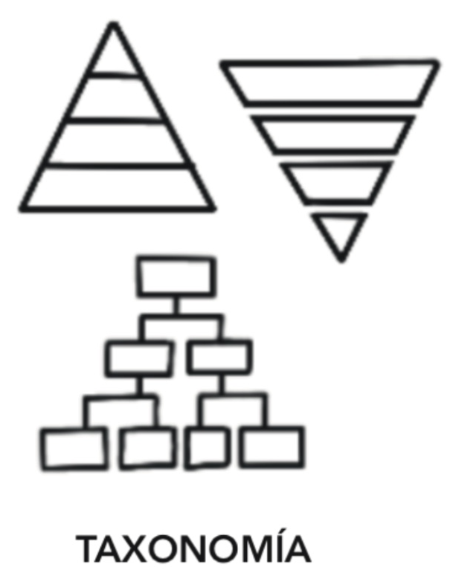
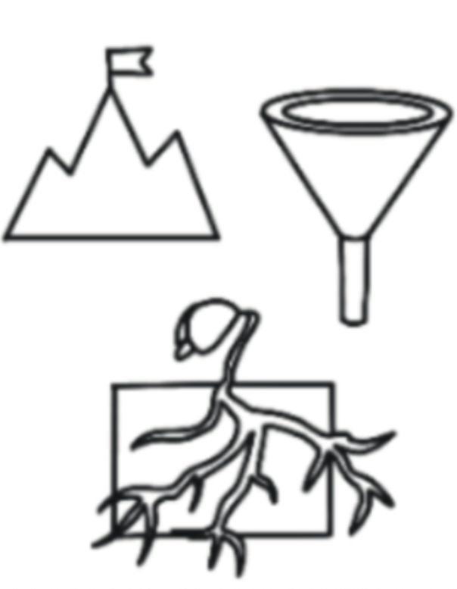
2
Organizar el pensamiento
16:45-17:00
Qué es el Visual Thinking: Metáfora
formal
aspectos organizativos
visual
aspectos emocionales
Forma plana>
Un triángulo apoyado en su base organizar una jerarquía o taxonomía Cuando se apoya en uno de sus vértices transmite inestabilidad pero siempre indica una dirección en potencia.
Dar forma al análisis crítico

Slide 22
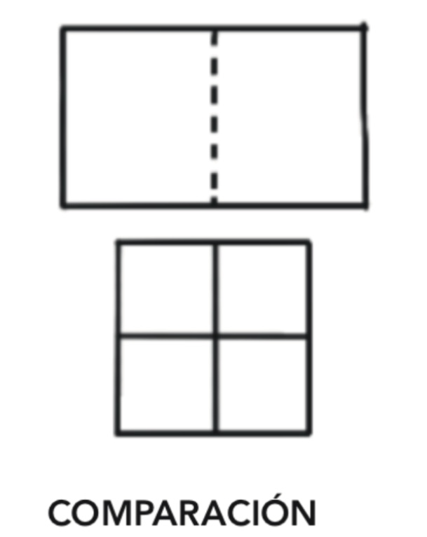
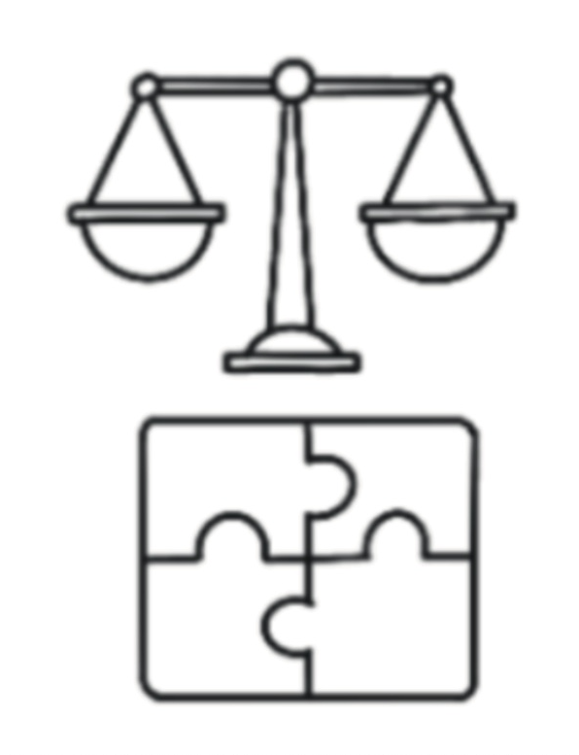
2
Organizar el pensamiento
16:45-17:00
Qué es el Visual Thinking: Metáfora
formal
aspectos organizativos
visual
aspectos emocionales
Forma plana>
El cuadrado o rectángulo generan espacios estables y regulares en los que los datos se organizan en filas y columnas y permiten comparar datos.
Dar forma al análisis crítico

Slide 23
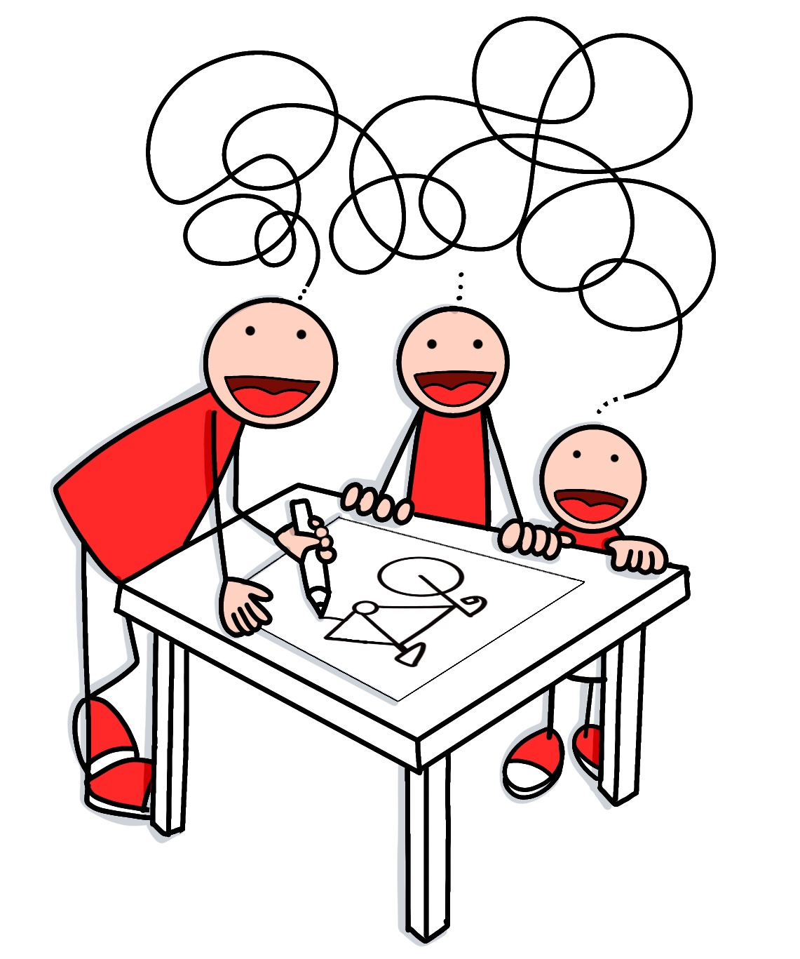
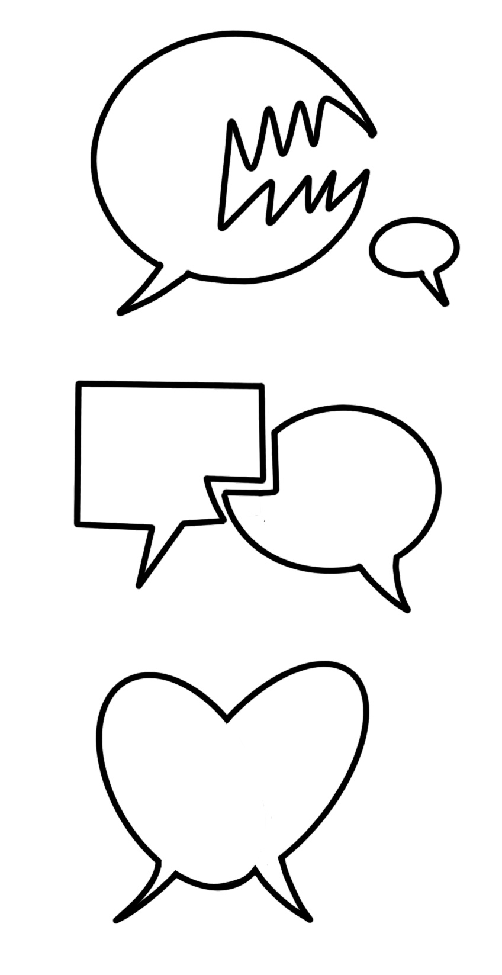
3
17:00-17:15
La colaboración para evaluar el aprendizaje
Conversar sobre el proceso de aprendizaje
Calificar: Asignar un número, función social
Evaluar: Guiar en el proceso (feedback) función pedagógica
Contrastar: Acompañamiento horizontal que pone en valor el poder del todavía (feedforward)
El feedforward visual

Slide 24
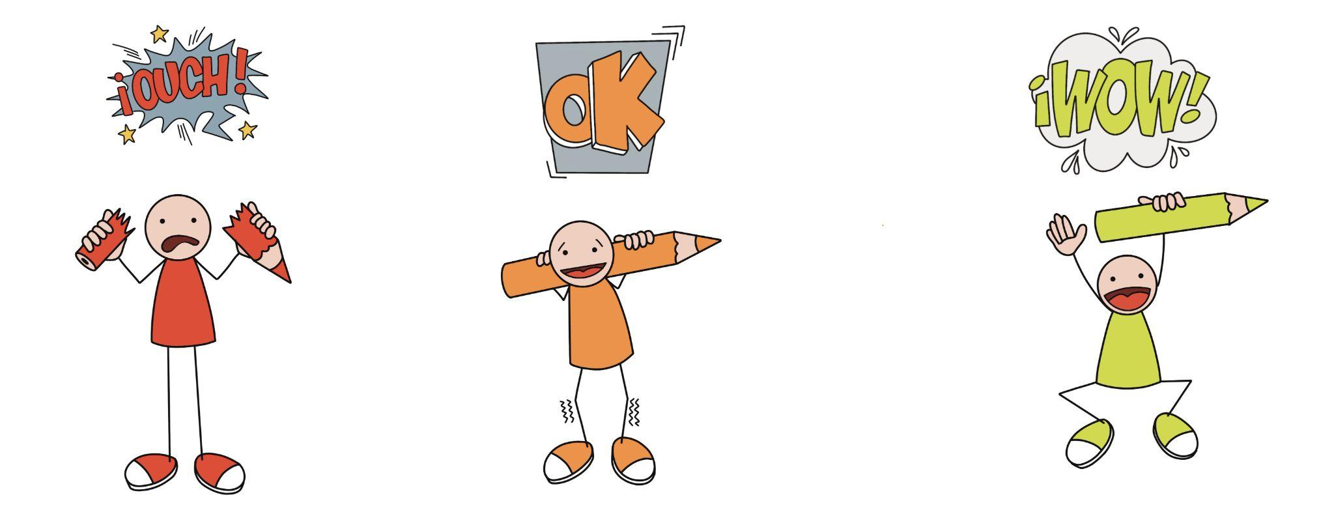
3
17:00-17:15
La colaboración para evaluar el aprendizaje
El poder del todavía : el error como base del feedforward
La mentalidad de crecimiento es aquella que nos conduce a entender los errores como oportunidades de aprendizaje. Las personas que tienen este tipo de mentalidad son conscientes de que pueden mejorar sus habilidades con entrenamiento por lo que se enfocan en ello.
El feedforward visual

Slide 25
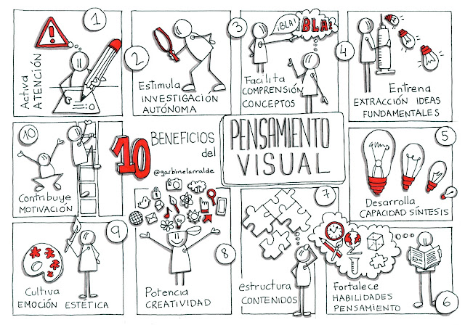

3
17:00-17:15
La colaboración para evaluar el aprendizaje
Prototipo 1
El feedforward visual

Slide 26
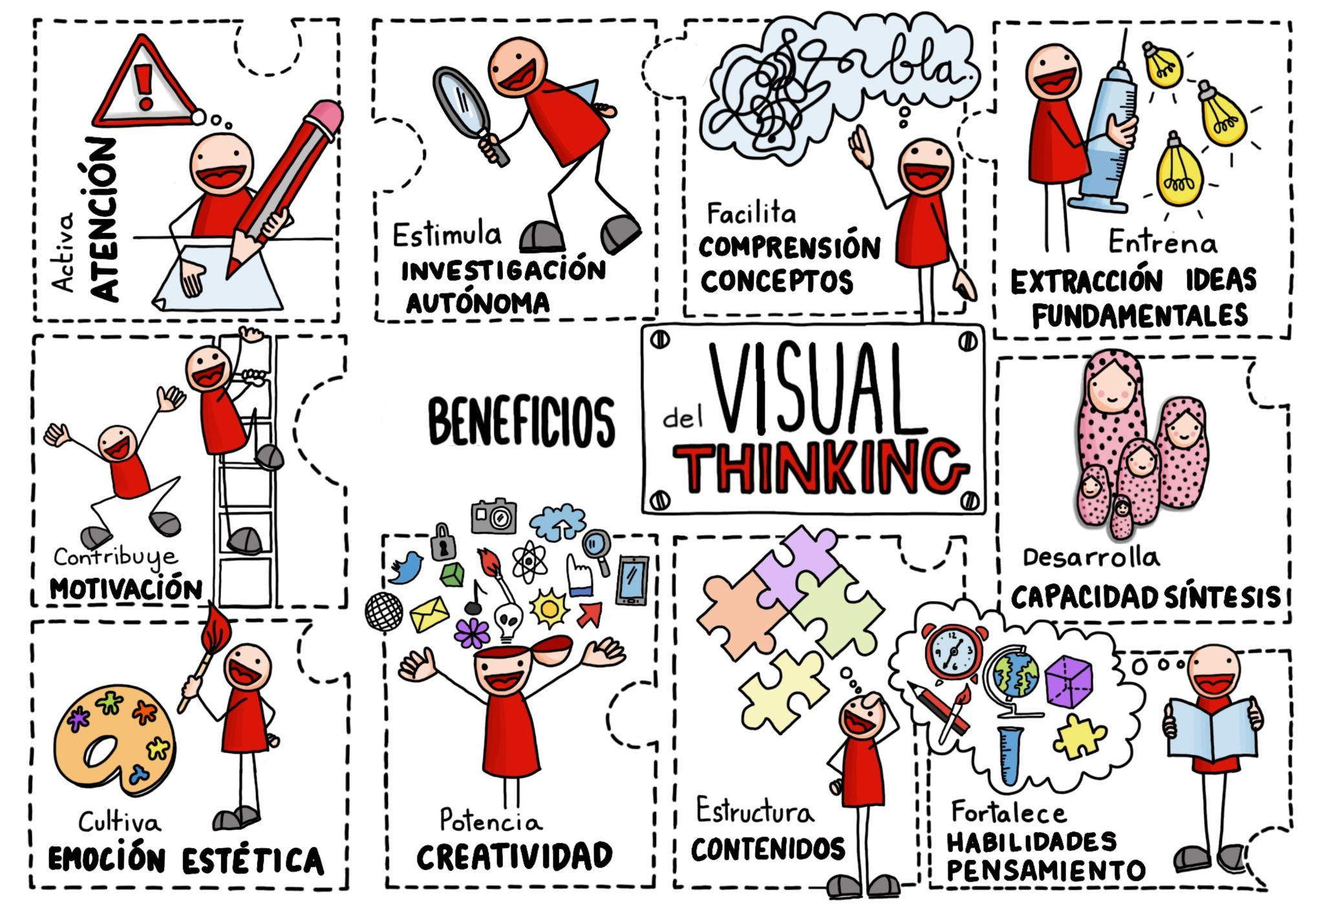

3
17:00-17:15
La colaboración para evaluar el aprendizaje
Prototipo 2
El feedforward visual

Slide 27
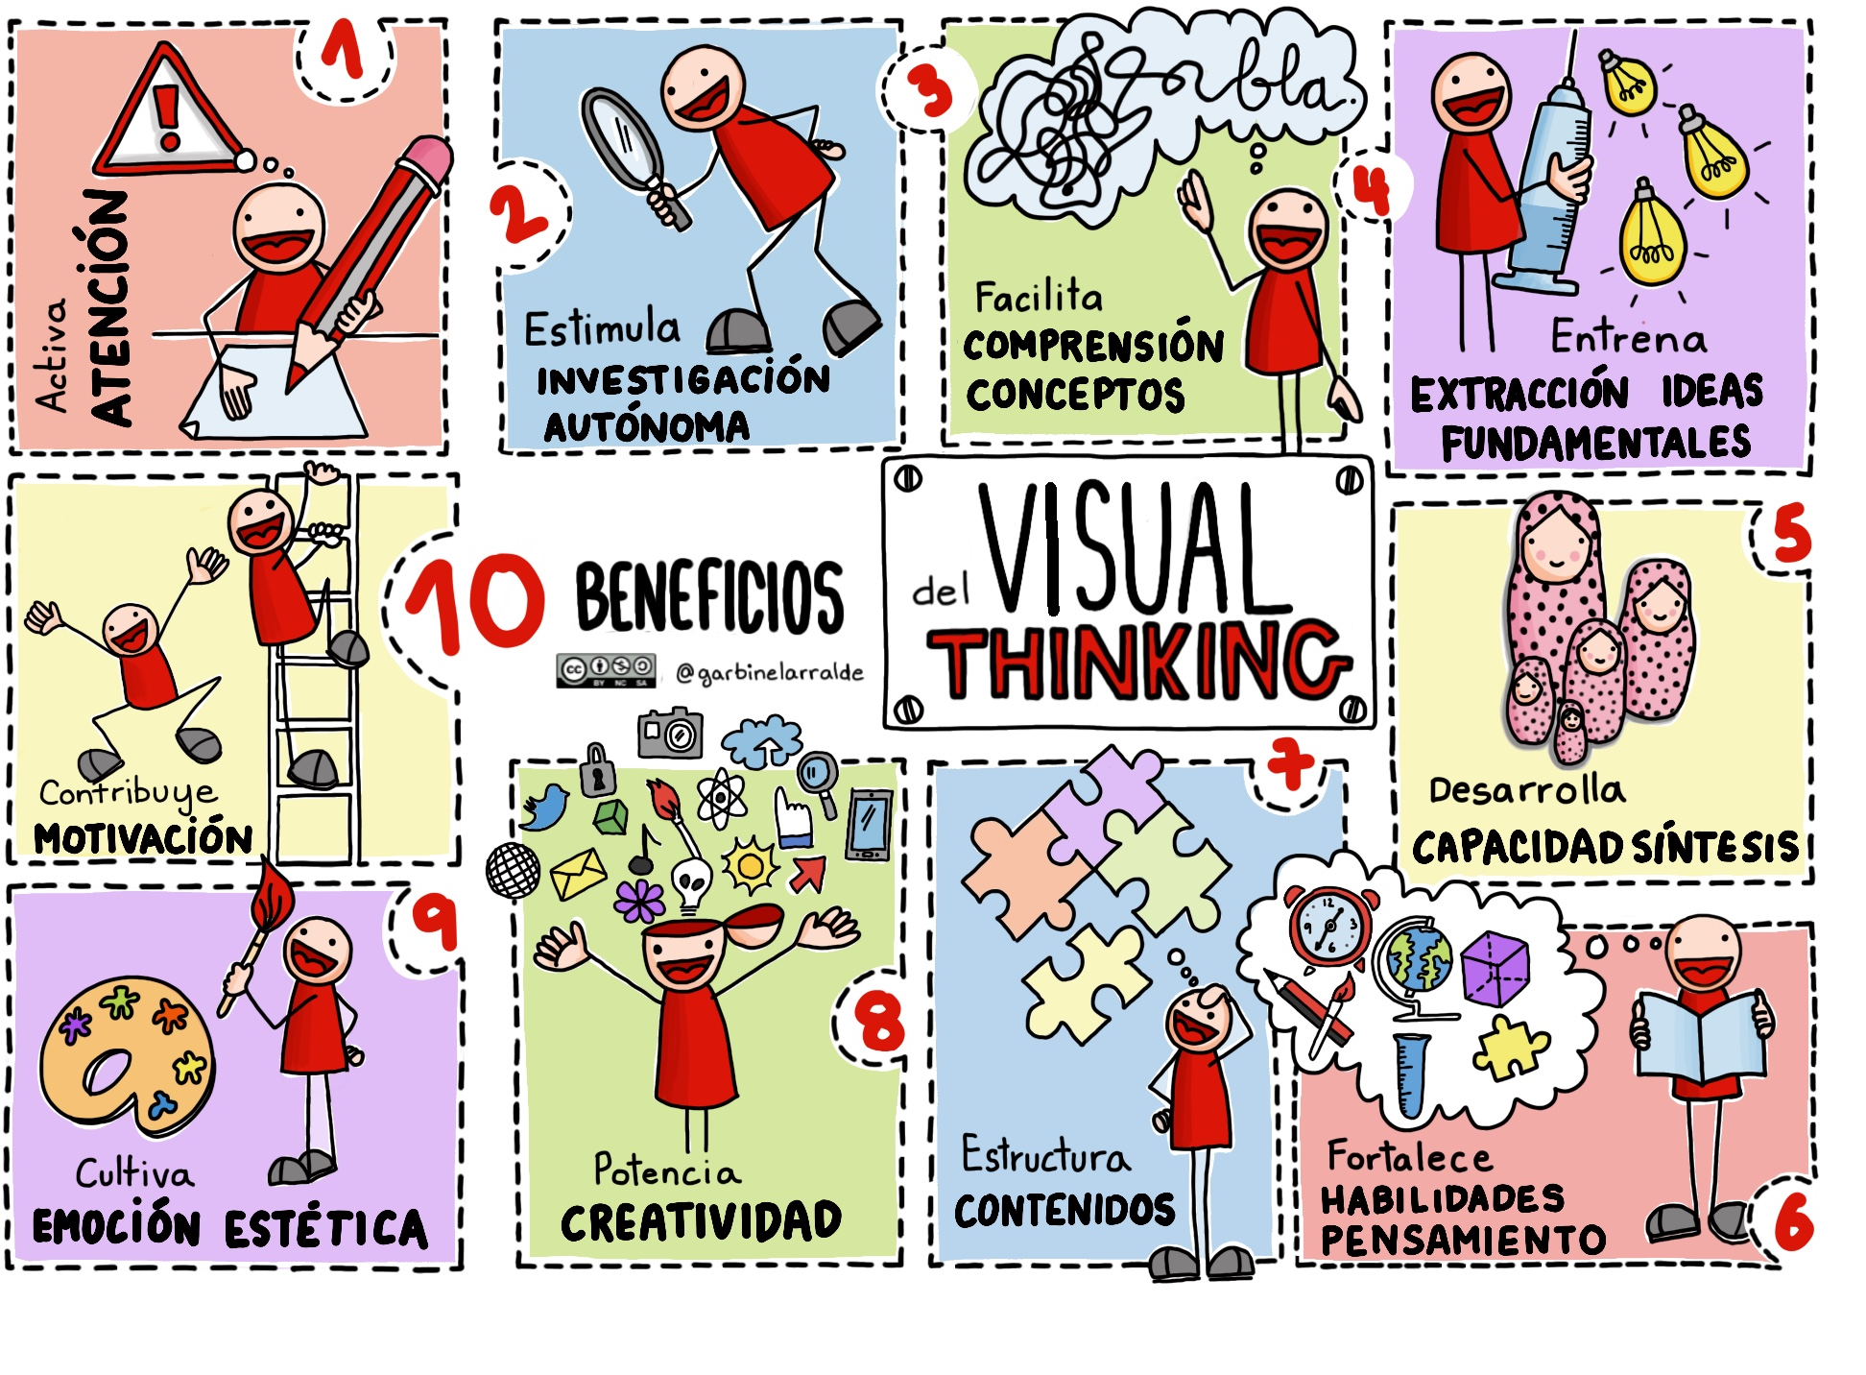

3
17:00-17:15
La colaboración para evaluar el aprendizaje
Prototipo 3
El feedforward visual

Slide 28
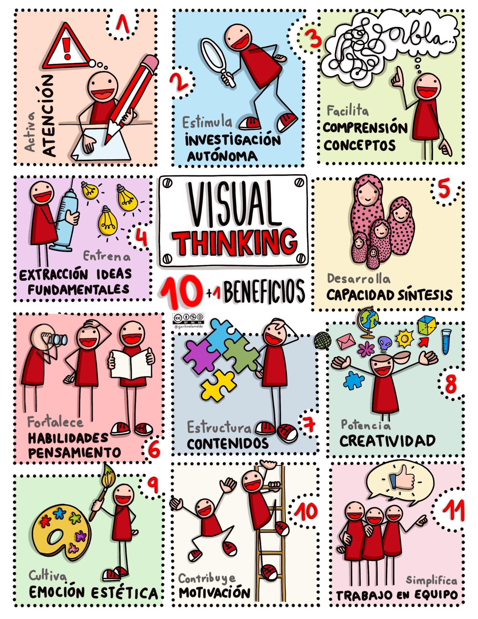

3
17:00-17:15
La colaboración para evaluar el aprendizaje
Prototipo 4
El feedforward visual

Slide 29
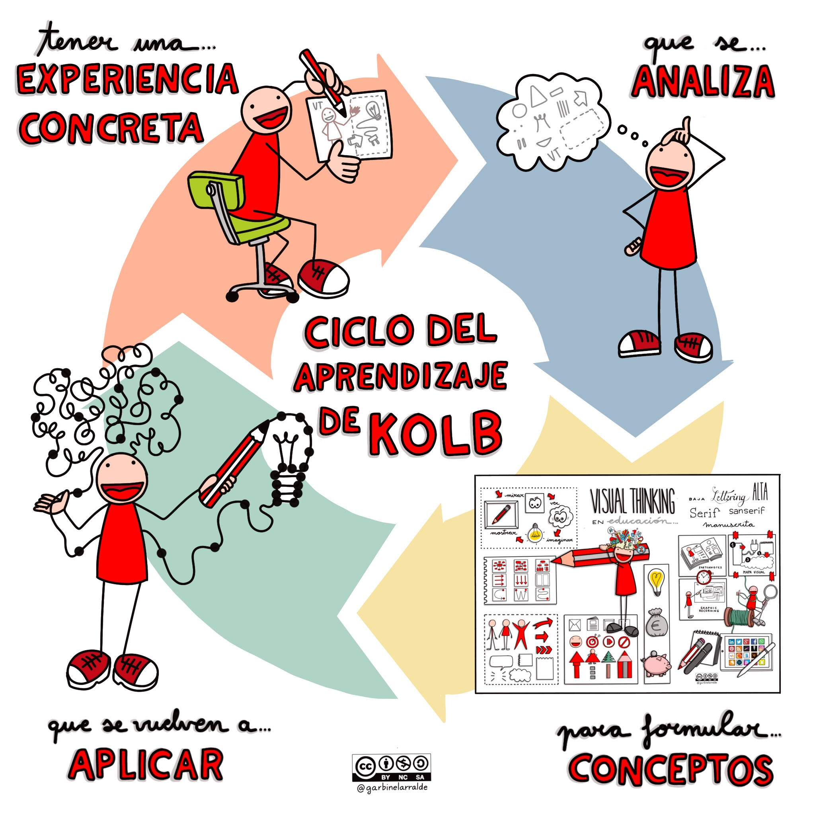
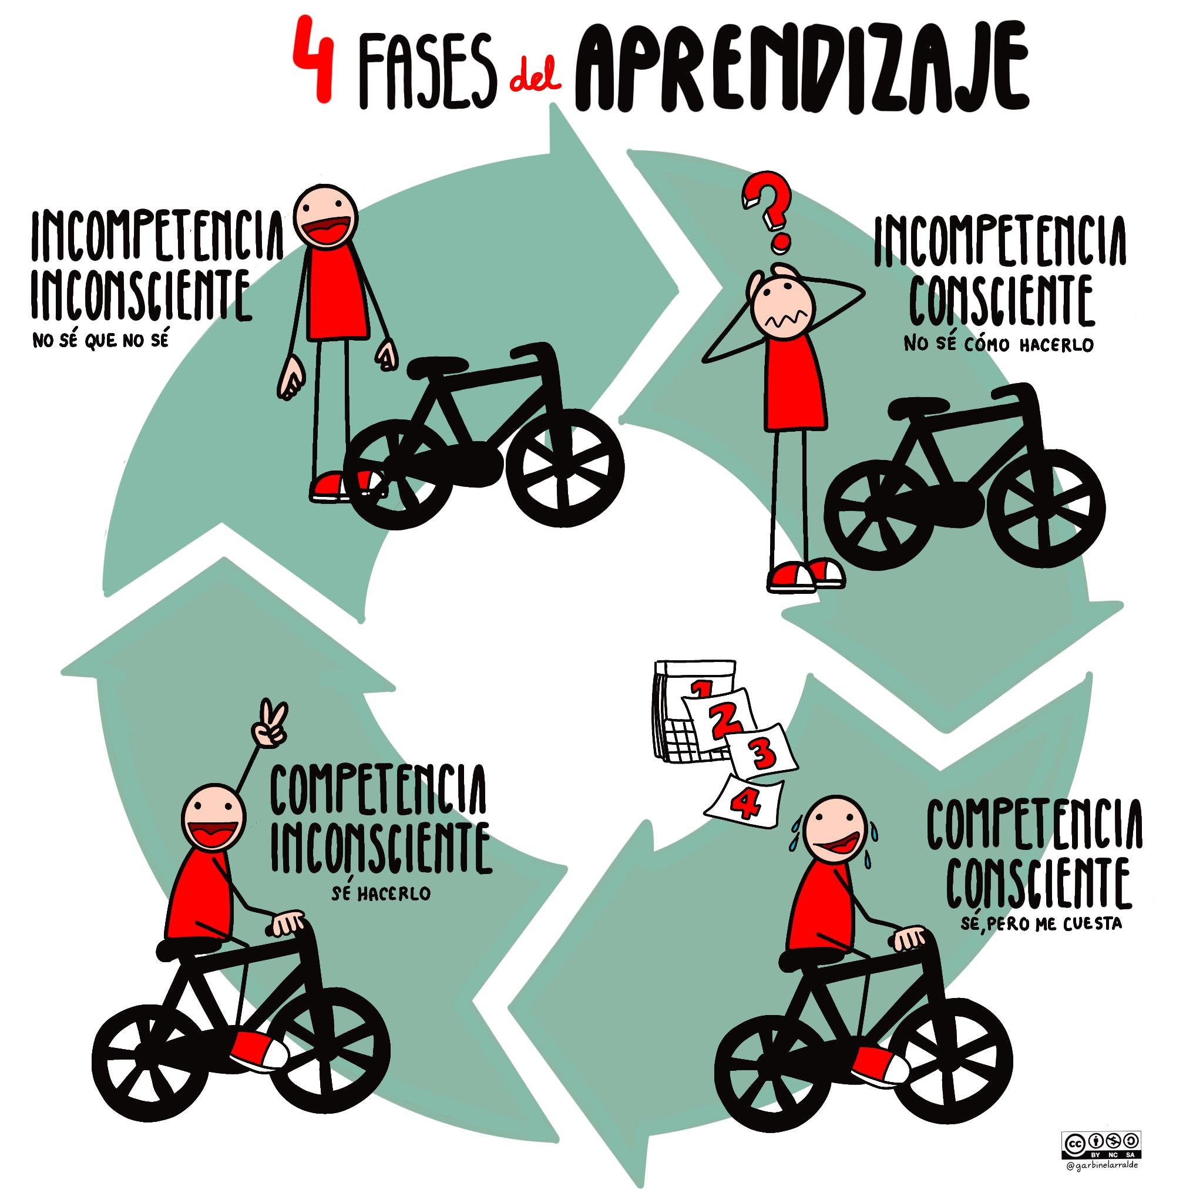
3
17:00-17:15
La colaboración para evaluar el aprendizaje
Fases del aprendizaje experiencial
El feedforward visual

Slide 30
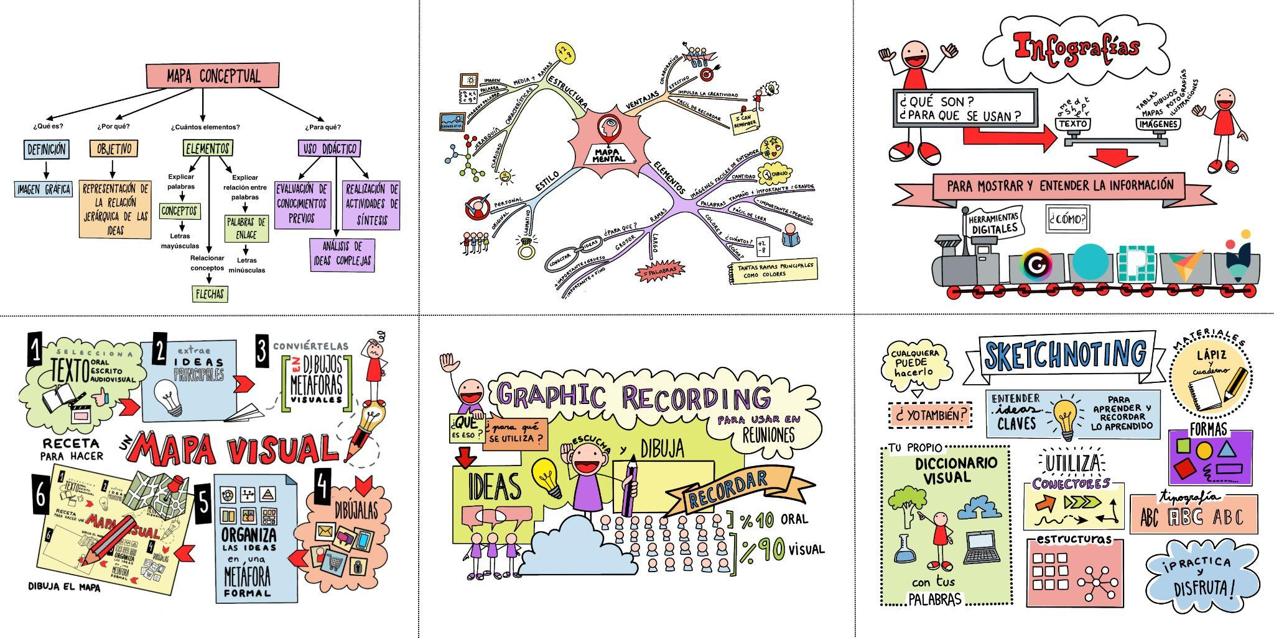
4
17:15-17:30
Usos en la enseñanza universitaria
Actividades visuales
VT para la transferencua y comunicación: Actividades y recursos

Slide 31
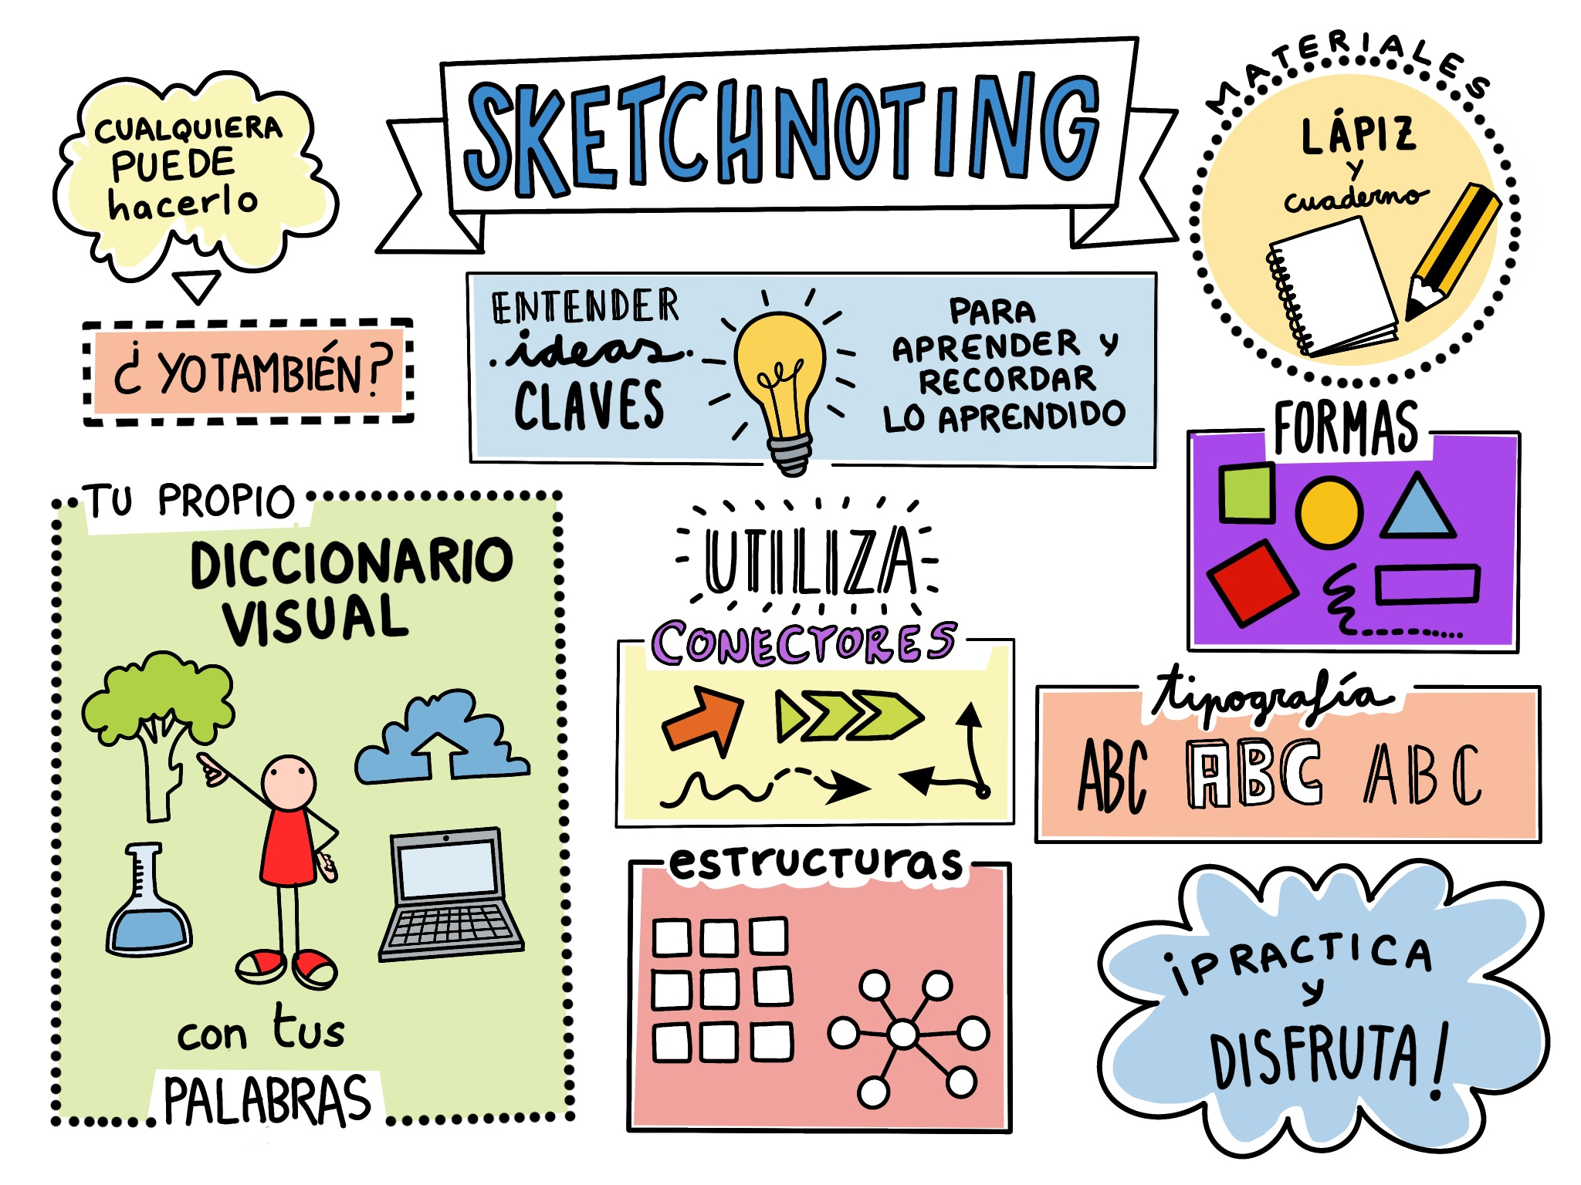
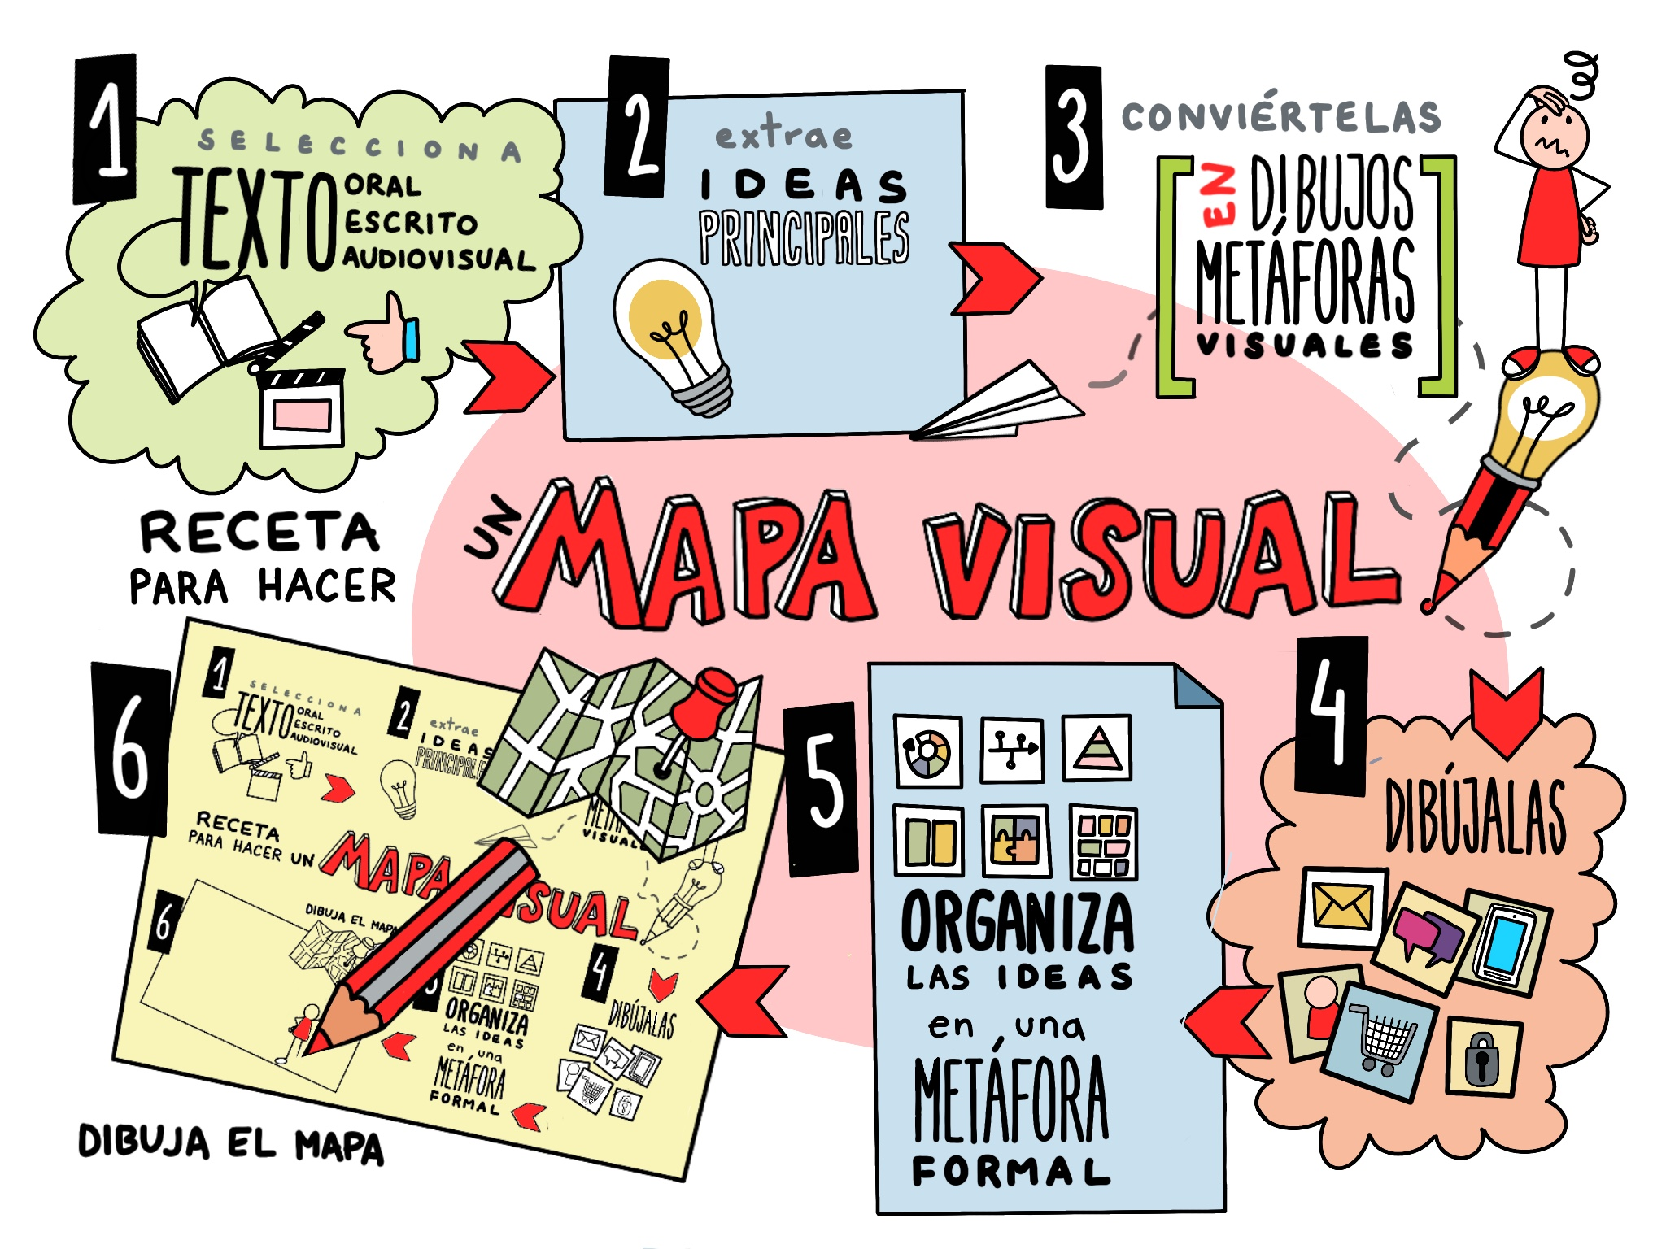


4
17:15-17:30
Usos en la enseñanza universitaria
Actividades visuales
VT para la transferencua y comunicación: Actividades y recursos

Slide 32
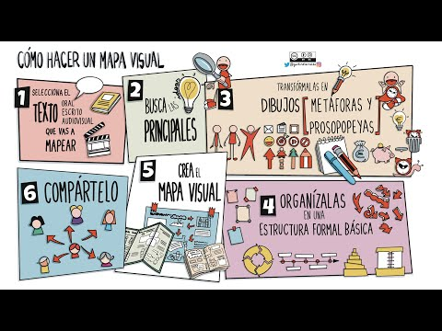
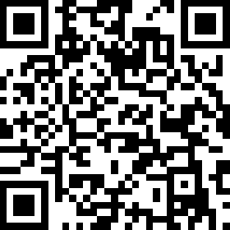
4
17:15-17:30
Usos en la enseñanza universitaria
Actividades visuales: Cómo hacer un mapa visual
https://labur.eus/Q3RLv
VT para la transferencua y comunicación: Actividades y recursos

Slide 33
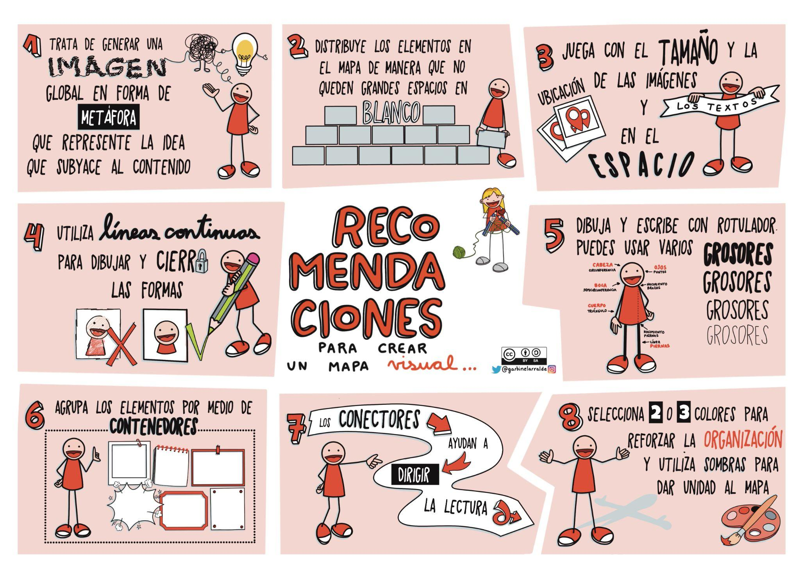
4
17:15-17:30
Usos en la enseñanza universitaria
Actividades visuales: Recomendaciones
VT para la transferencua y comunicación: Actividades y recursos

Slide 34
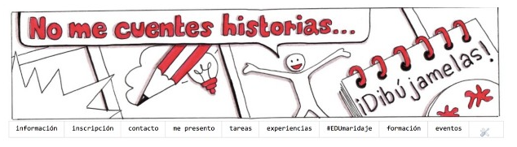
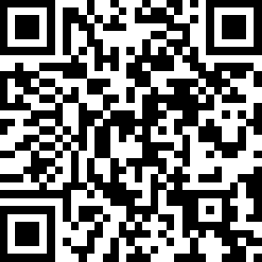
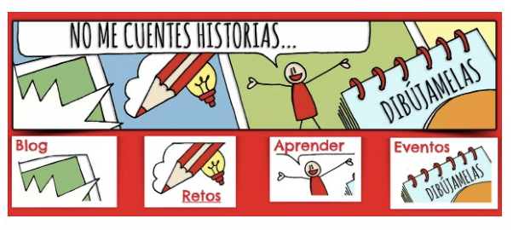
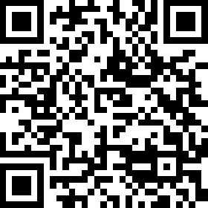
4
17:15-17:30
Usos en la enseñanza universitaria
Actividades visuales: Recursos
https://labur.eus/Bxn5R
https://labur.eus/FZacR
VT para la transferencua y comunicación: Actividades y recursos

Slide 35

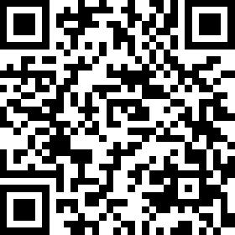




4
17:15-17:30
Usos en la enseñanza universitaria
Actividades visuales: Recursos
https://enredarteayudaaprender.blogspot.com/
https://twitter.com/garbinelarralde
https://www.instagram.com/garbinelarralde/
https://www.pinterest.es/garbinelarralde/
VT para la transferencua y comunicación: Actividades y recursos

Slide 36
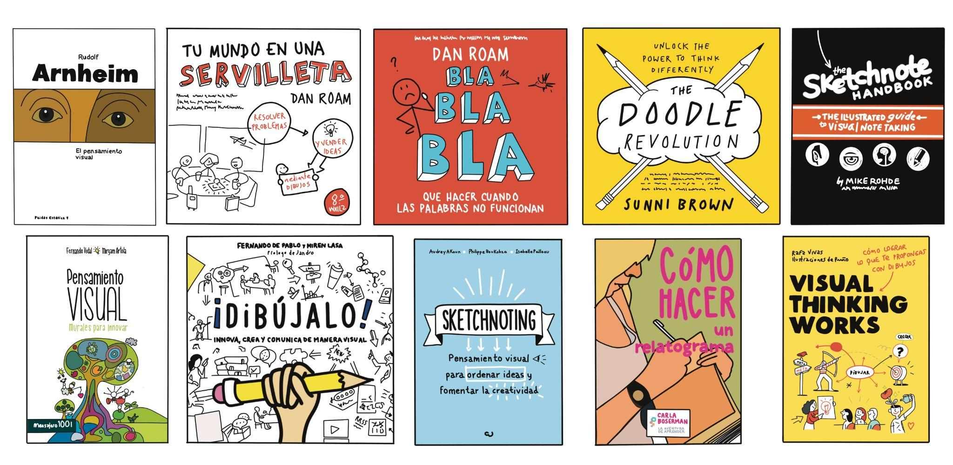
4
17:15-17:30
Usos en la enseñanza universitaria
Actividades visuales: Recursos
VT para la transferencua y comunicación: Actividades y recursos

Slide 37

5
Dudas, preguntas, comentarios, observaciones, aportes, agradecimientos...
17:30-18:00
¿Conversamos?
¡Muchas gracias!

Slide 38
¡Muchas gracias!
#WEBINARSUNIA
@UNIAINNOVA @UNIAUNIVERSIDAD

Slide 39
Créditos
Presentación diseñada a partir de plantilla adaptada de Slidesgo, con iconos de Flaticon e imágenes e infografías, además de de la propia autora, de Freepik y Pixabay.
Fuentes usadas: Arial
Colores usados:
#434343
#999999
#93c01f
#d6d64d
#f6ff87
Contenido publicado bajo licencia Creative Commons: Reconocimiento-NoComercial-SinObraDerivada 4.0 Internacional (CC BY-NC-ND 4.0)

